Slide 1
《电子技术基础》
模拟部分 （第六版）

Slide 2

第五周内容回顾
知识点
1. 静态工作点稳定电路（基极分压式射极偏置电路，双电源射极偏置电路，恒流源射极偏置电路），以上电路静态及动态的分析方法
2.共集电极放大电路和共基极放大电路组态的判断，静态和动态的分析方法。
3.BJT三种组态放大电路动态性能指标的特点，三种组态电路的应用场合。
4.多级放大电路电路各级电路组态的判断，静态和动态的分析方法

Slide 3
电子技术基础模拟部分
1 绪论
2 运算放大器
3 二极管及其基本电路
4 场效应三极管及其放大电路
5 双极结型三极管及其放大电路
6 频率响应
7 模拟集成电路
8 反馈放大电路
9 功率放大电路
10 信号处理与信号产生电路
11 直流稳压电源

Slide 4
6 频率响应
6.1 放大电路的频率响应
6.2 单时间常数RC电路的频率响应
6.3 共源和共射放大电路的低频响应
6.4 共源和共射放大电路的高频响应
6.5 共栅和共基、共漏和共集放大电路的高频响应
6.6 扩展放大电路通频带的方法
6.7 多级放大电路的频率响应
*6.8 单级放大电路的瞬态响应( 不做要求)

Slide 5
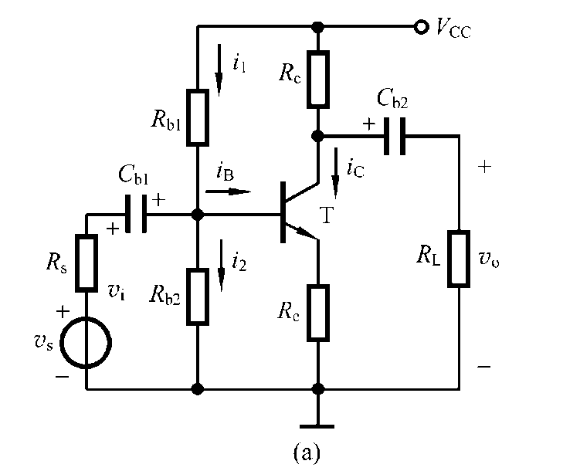
6.1 放大电路的频率响应
两个现实情况
1、需要放大的信号通常都包含许多频率成份。如话筒输出的语音信号（20Hz～20kHz ），卫星电视信号（3.7～4.2GHz ）等。
2、放大电路中含有电抗元件或等效的电抗元件，导致对不同频率的信号放大倍数和时延不同。若信号中不同的频率成份不能被放大电路同等地放大（包括时延），则会出现失真现象（称为线性失真或频率失真）。
Notes:
首先信号不是单一频率的，单一频率任何情况下都不会出现线性失真。
其次电路里有电抗元件，导致放大倍数随频率发生变化。

Slide 6
6.1 放大电路的频率响应
放大电路对不同频率信号产生不同响应的根本原因
1、电抗元件的阻抗会随信号频率的变化而变化。
2、放大电路中有耦合电容、旁路电容和负载电容，FET或BJT也存在PN结电容，此外实际电路中还有分布电容。
因此，放大电路对不同频率的输入信号具有不同的放大能力，即增益是输入信号频率的函数。
输入
放大电路
输出
前两章分析放大电路的性能指标时，是假设电路中所有耦合电容和旁路电容对信号频率来说都呈现非常小的阻抗而视为短路；FET或BJT的极间电容、电路中的负载电容及分布电容对信号频率来说都呈现非常大的阻抗而视为开路。
Notes:
1.电抗元件的阻抗是频率的函数
2.电路里包含着电抗元件，增益也是频率的函数
为什么C4和C5求出来的增益是一个数呢，

Slide 7
6.1 放大电路的频率响应
放大电路典型的频率响应曲线
阻容耦合单级共源放大电路的典型频率响应曲线如图所示，其中图a是幅频响应曲线，图b是相频响应曲线。一般有
f_{H} >> f_{L}
如果信号的所有频率成份均落在通频带内，则基本上不会出现频率失真现象。
若已知信号的频率成份，要设计出满足要求的放大电路，最主要的任务就是设计出频率响应的f_{H}和f_{L}。
Notes:
因为我们求得是通带增益，通带内电抗元件的影响可以忽略，在截止频率处电抗元件才会有明显的影响

Slide 8
6.1 放大电路的频率响应
频率响应的分析方法
1、正弦稳态响应是分析频率响应的基本方法
2、工程上常采用分段分析的简化方法。即分别分析放大电路的低频响应、中频（通频带）响应和高频响应，最后合成全频域响应。其中通频带内的响应与频率无关，就是前两章放大电路性能指标的分析结果。
3、也可以用计算机辅助分析（如Spice等）的方法，获得放大电路精确的频率响应曲线。
本章讨论的主要内容
研究放大电路的动态指标（主要是增益）随信号频率变化时的响应。具体包括：
1、频率响应的分析方法
2、影响放大电路频率响应的主要因素
3、如何设计出满足信号频带要求的放大电路
4、各种组态放大电路频率响应特点（重点：共源共射放大电路的高频响应）

Slide 9
6.2 单时间常数RC电路的频率响应
6.2.1 RC高通电路的频率响应
6.2.2 RC低通电路的频率响应

Slide 10
6.2.1 RC高通电路的频率响应
1. 增益的传递函数
又
且令
则
电压增益的幅值（模）
（幅频响应）
电压增益的相角
（相频响应）
Notes:
电容和输出电压是串联关系-高通

Slide 11
6.2.1 RC高通电路的频率响应
2. 频率响应曲线描述
幅频响应
0分贝水平线
最大误差 -3dB
Notes:
f远大于下限频率时，fl/f趋于0
f远小于下线频率时，fl/f远大于1
F=fl时，-3dB，用折线近似曲线，最大误差即-3dB

Slide 12
6.2.1 RC高通电路的频率响应
2. 频率响应曲线描述
相频响应
因为
所以
表示输出与
输入的相位差。
低频时，输出超前输入
Notes:
相位为正

Slide 13
6.2.2 RC低通电路的频率响应
1. 增益的传递函数
幅频响应
相频响应
Notes:
电容和输出电压是并联关系-低通

Slide 14
6.2.2 RC低通电路的频率响应
2. 频率响应曲线
幅频响应
相频响应
输出滞后输入

Slide 15
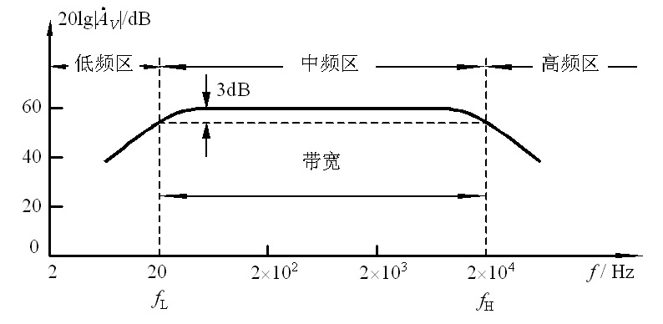
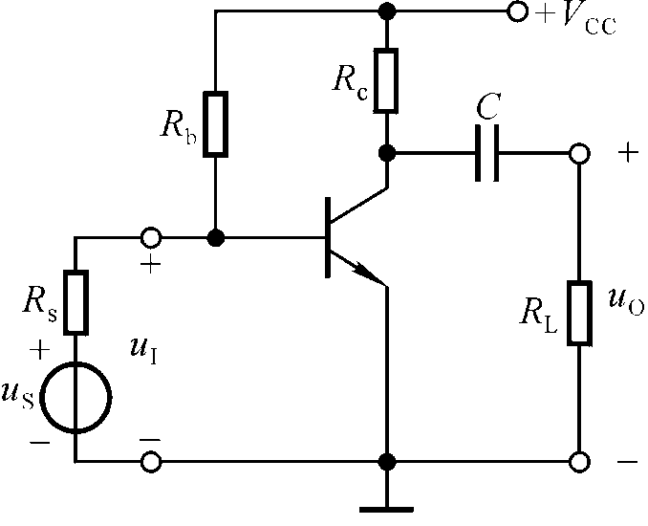
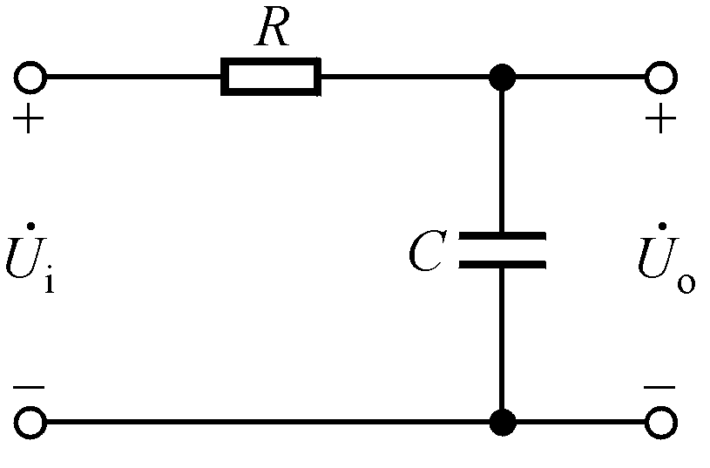
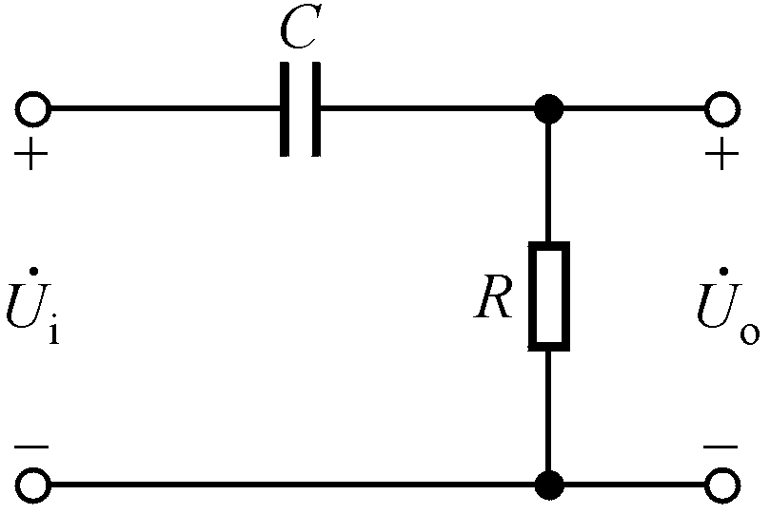
（2）低通电路:
（1）高通电路:
阻容耦合单极共射放大电路的幅频响应
高通电路决定下限频率
低通电路决定上限频率
结电容
耦合旁路电容引起
结电容引起
Notes:
高通电路，输出电压和电容为串联关系，低频电容示为开路，uo=0，高频电容视为短路，uo=ui，故为高通 频率较低时电容的影响不能忽略
低通电路，输出电压和电容为并联关系，低频电容示为开路，uo=ui，高频电容视为短路，uo=0，故为低通 频率较高时电容的影响不能忽略
对于阻容耦合单级共射放大电路（输入信号通过电容耦合输入，输出信号通过电容耦合输出）
耦合和旁路电容串联在输入和输出回路中，类似于高通电路，低频区增益会下降
在低频段，随着信号频率逐渐降低，耦合电容、旁路电容等的容抗增大，耦合进入电路的信号很小，耦合输出的信号很小，使动态信号损失，放大能力下降。
发射结电容并联在回路中，类似于高通电路，高频区增益会下降
在高频段，随着信号频率逐渐升高，晶体管极间电容和分布电容、寄生电容等杂散电容的容抗减小，发射结两端的信号很减小，使动态信号损失，放大能力下降。
所以阻容耦合CE放大电路的频率响应分为三个区域：中频区，低频区，高频区
低频区谁引起的？高频区谁引起的？
前面求增益的时候为什么没有考虑增益对频率的影响？
前面的分析增益是 中频区的增益

Slide 16
原则：
中频段：旁路和耦合电容短路，结电容开路。
低频段：考虑旁路和耦合电容的影响，结电容开路。
高频段：考虑结电容的影响，旁路和耦合电容短路。

Slide 17
6.3 共源和共射放大电路的低频响应
6.3.1 共源放大电路的低频响应
6.3.2 共射放大电路的低频响应

Slide 18
6.3.1 共源放大电路的低频响应
低频小信号等效电路
低频区内，电路中的耦合电容、旁路电容的阻抗增大，不能再视为短路。

Slide 19
6.3.1 共源放大电路的低频响应
定性讨论
C_{b1}所在的输入回路构成的是RC高通电路
C_{b2}所在的输出回路也是高通电路，不过不是简单的单时间常数RC高通电路。
故整体呈现高通特性。

Slide 20
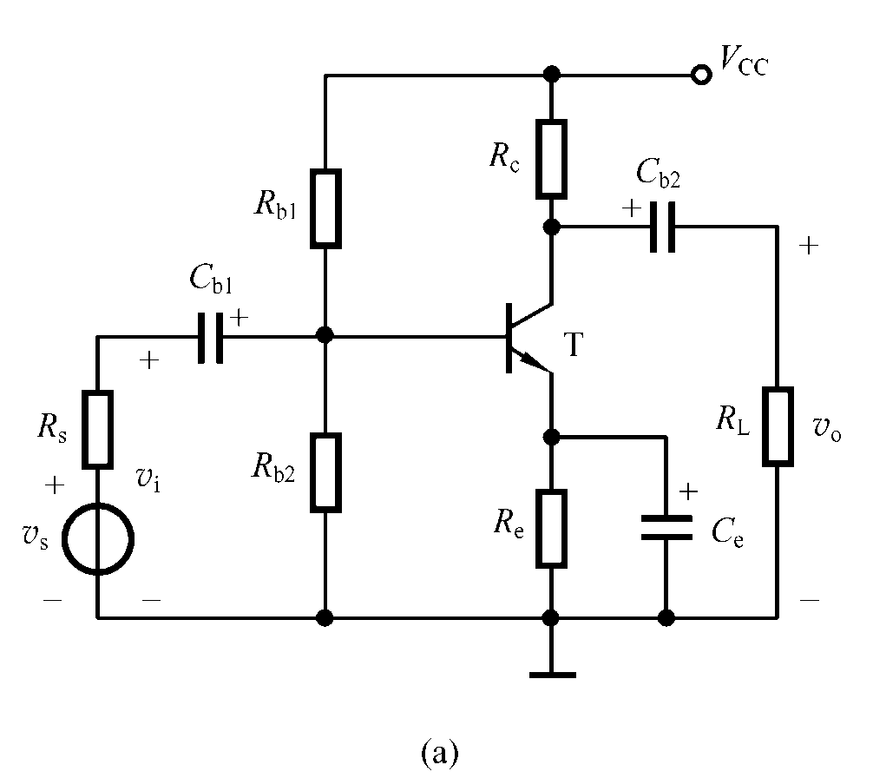
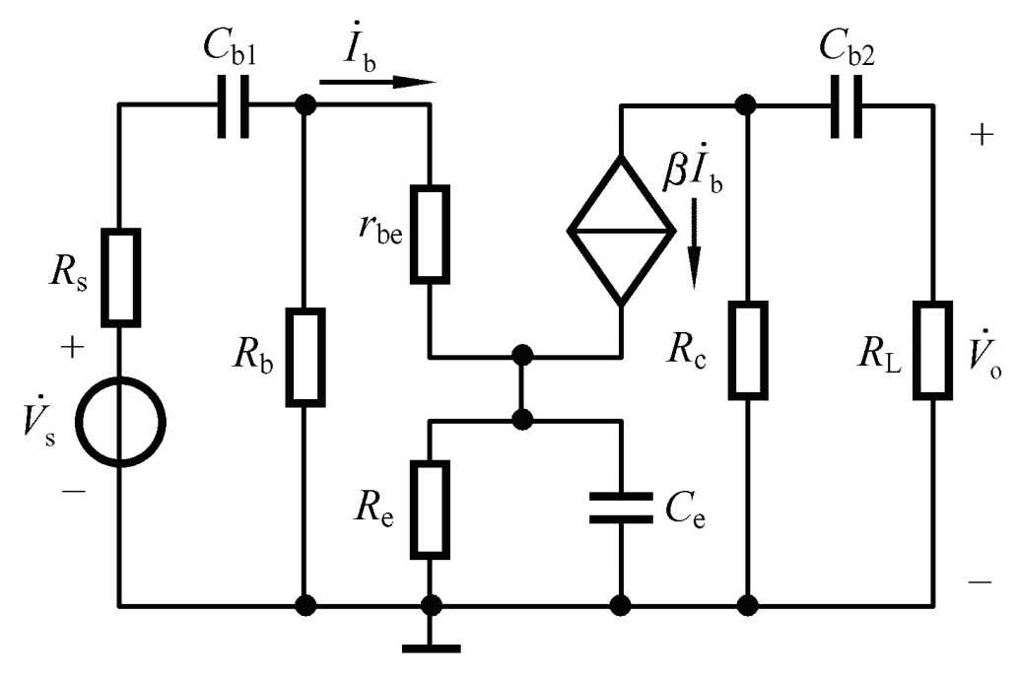
6.3.2 共射放大电路的低频响应
低频等效电路
Notes:
引出模型，简化模型，确定模型参数

Slide 21

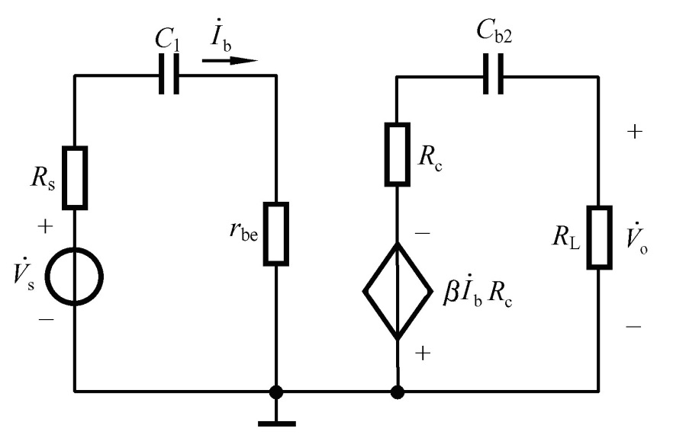
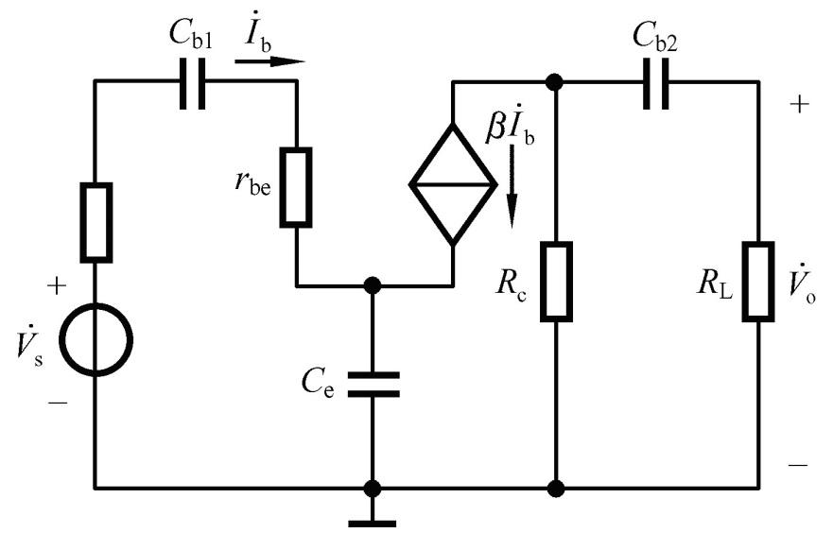


6.3.2 共射放大电路的低频响应
低频等效电路
设R_{b}=（R_{b1}//R_{b2}）远大于R’_{i}
，C_{e}>>C_{b2}
R’_{i}
C_{e1}
C_{e2}
Notes:
忽略Rb Re
因为 Ce2的容抗远大于Cb2的容抗，可以忽略Ce2的影响，看作短路

Slide 22
6.4 共源和共射放大电路的高频响应
6.4.1 MOS管的高频小信号模型及单位增益频率f_{T}
6.4.2 共源放大电路的高频响应
6.4.3 BJT的高频小信号模型及频率参数
6.4.4 共射放大电路的高频响应

Slide 23
6.4.1 MOS管的高频小信号模型及单位增益频率f_{T}
1. MOS管的高频小信号模型
当信号频率处于高频区时，FET或BJT的极间电容的阻抗将减小，不能再视为开路，需考虑它们带来的影响。
C_{gs}——栅-源电容
C_{gd}——栅-漏电容
C_{sb}——源-衬底电容
C_{db}——漏-衬底电容
多数情况下，MOS管的源极和衬底连在一起，此时C_{sb}被短路，而C_{db}变为C_{ds}。
故高频小信号模型应考虑 C_{gs} C_{gd} C_{ds}

Slide 24
6.4.1 MOS管的高频小信号模型及单位增益频率f_{T}
1. MOS管的高频小信号模型
衬底与源极并接时的高频小信号模型（也称为π模型）
C_{gs}——栅-源电容
C_{gd}——栅-漏电容
C_{ds}——漏-源电容
其中C_{gs}的典型值为0.1~0.5pF，C_{gd}的典型值为0.01~0.04 pF及C_{ds}通常小于1pF，r_{ds}为(10⁴~10⁶)Ω 。一般可从数据手册上获得这些参数。

Slide 25
6.4.1 MOS管的高频小信号模型及单位增益频率f_{T}
2. 单位增益频率f_{T}
f_{T} —— 共源组态、负载短路时电流增益等于1对应的频率（也称为特征频率）
即失去电流放大作用时对应的频率
r_{ds}和C_{ds}被短路

Slide 26
6.4.1 MOS管的高频小信号模型及单位增益频率f_{T}
2. 单位增益频率f_{T}
C_{gd}较小，在所关心的频率范围内，该支路电流远小于受控源中的电流，所以可以忽略。
电流增益
又

Slide 27
6.4.1 MOS管的高频小信号模型及单位增益频率f_{T}
2. 单位增益频率f_{T}
由
得
f_{T}与g_{m}成正比，与MOS管结电容成反比。f_{T}越大，MOS管的高频性能越好，由它构成的放大电路的上限频率就越高。
早期以微米技术制造的MOS管的f_{T}约为100MHz，现在以高速技术制造的MOS管的f_{T}约为几个GHz。

Slide 28
6.4.2 共源放大电路的高频响应
1. 高频小信号等效电路
其中

Slide 29
6.4.2 共源放大电路的高频响应
2. 电路简化-以RC低通电路为简化目标
为简单起见，作如下假设：
，
将C_{gs}左侧电路进行戴维南等效
得简化后的电路
其中

Slide 30
6.4.2 共源放大电路的高频响应
3. 密勒电容-将跨接电容等效
对节点 d 列KCL得
由于输出回路电流比较大，所以可以忽略的C_{gd}分流，得
Z_{M2}
Z_{M1}
而输入回路电流比较小，所以不能忽略的C_{gd}分流
相当于g和s之间存在一个电容，若用C_{M1}表示，则
称为密勒电容

Slide 31
6.4.2 共源放大电路的高频响应
3. 密勒电容
同理，在d、s之间也可以求得一个等效电容C_{M2}
故
再设
且
输入回路简化为RC低通电路

Slide 32
6.4.2 共源放大电路的高频响应
4. 高频响应和上限频率
由电路得
得
通带内源电压增益
上限截止频率
其中
结论：高频响应=中频源电压增益*RC低通的频率响应

Slide 33
6.4.2 共源放大电路的高频响应
4. 高频响应和上限频率
常数项
RC低通电路幅频响应
幅频响应
共源通带增益的相位
相频响应
ϕ＝－180°－arctg(f/f_{H})

Slide 34
第六周内容回顾
知识点
1.分析放大电路频率响应的原则：
2.FET的高频小信号模型。
3.共源放大电路高频响应的分析方法。
画高频交流通路-简化电路-确定电路参数-求解
4.求解中频增益A_{VSM}和上限限截止频率f_{H}。
低频响应：考虑旁路和耦合电容的影响。
高频响应：考虑结电容的影响。
Notes:
稳定静态工作点的目的：避免出现饱和或截止失真，避免电路的性能指标发生改变
条件：基极电位尽可能不变，Re调节Ve从而调节Vbe

Slide 35
6.4.2 共源放大电路的高频响应
4. 高频响应和上限频率
只要求得通带增益和上限截止频率，便可画出波特图
由上述关系看出
↑
增益和带宽相互制约
↑
C ↑
↓

Slide 36
6.4.2 共源放大电路的高频响应
5. 增益-带宽积
一般放大电路有 f_{H} >> f_{L} ， 则带宽BW＝f_{H} −f_{L} ≈ f_{H}
若有
则
MOS管一旦确定，对相同的信号源
增益-带宽积基本为常数
# 如何提高带宽？

Slide 37
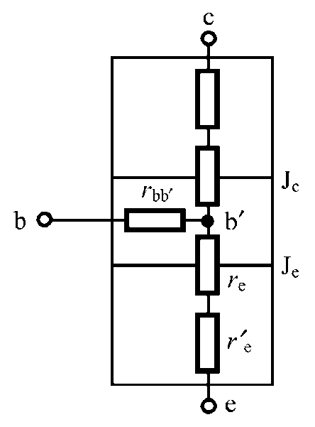
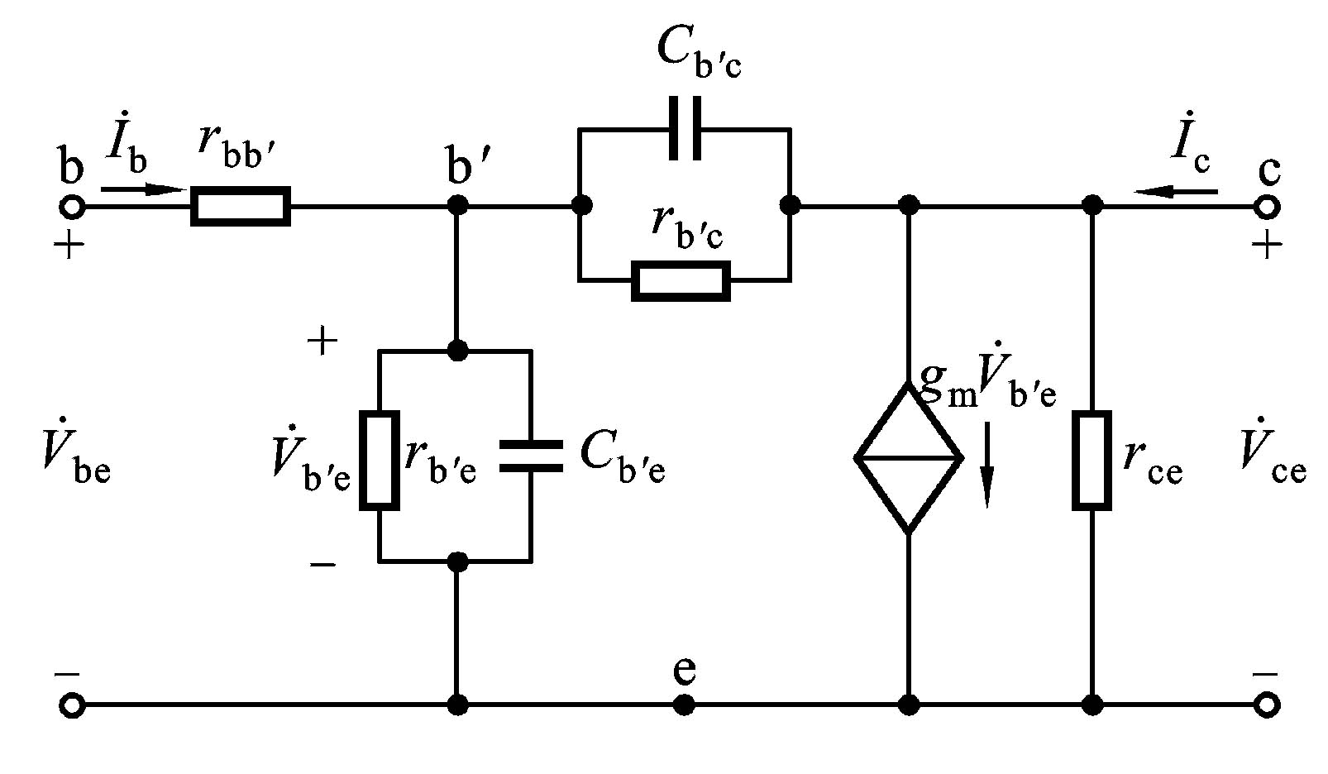
6.4.3 BJT的高频小信号模型及频率参数
1. BJT的高频小信号模型
①模型的引出
r_{bb'} ---基区的体电阻
r_{b'e}---发射结电阻r_{e}归算到基极回路的电阻
---发射结电容
---集电结电阻
---集电结电容
跨导
不随信号频率变化
BJT的高频小信号模型
Notes:
之前我们学习的是中频小信号模型，下面来寻找BJT高频的小信号等效模型，以便求解电路高频响应
思路: 1. 引出模型 2. 简化模型3.确定模型参数
（1）引出模型
高频区增益的下降是由PN结结电容引起的，所以在中频小信号模型的基础上，应加入结电容的影响
从PN结的组成来看，发射结和集电结都等效成结电阻和结电容的并联，得到该高频小信号等效模型
了解各参数的含义
Gm表示输出电流和输入电压的微变关系，称为跨导
为什么不用bataib而用gmvbe表示？因为bata是电流增益也随频率变化（不确定），而电导不随频率变化，该模型的频率响应仅取决于两个结电容

Slide 38
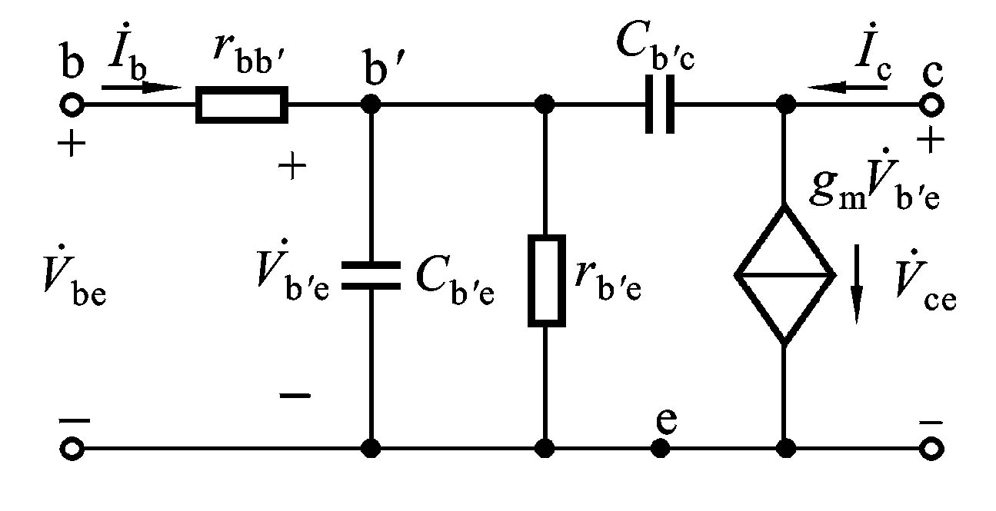

1. BJT的高频小信号模型
②简化模型
混合Π型高频小信号模型
阻值大
参数确定
从手册中查出
Notes:
（2）简化模型
由于集电结反偏，集电结电阻很大，由于rce也很大，所以在并联电路里可忽略，得到混合pai型高频小信号模型
（3）确定参数：
发射结电容可由这个公式得到，其中fT为特征频率可以从手册中查到，FT与bata的频率响应有关，bata下降到１（失去放大作用）时所对应的频率点，这个公式的推导和特征频率的介绍在书上有详细的推导过程，不要求推导，自己看书
剩下发射结电阻和互导需要确定

Slide 39
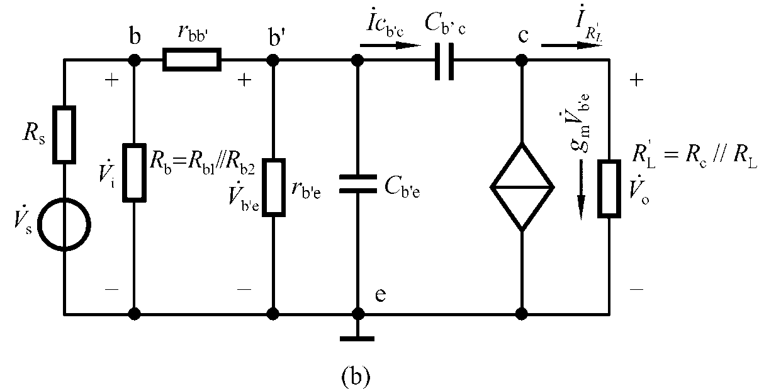
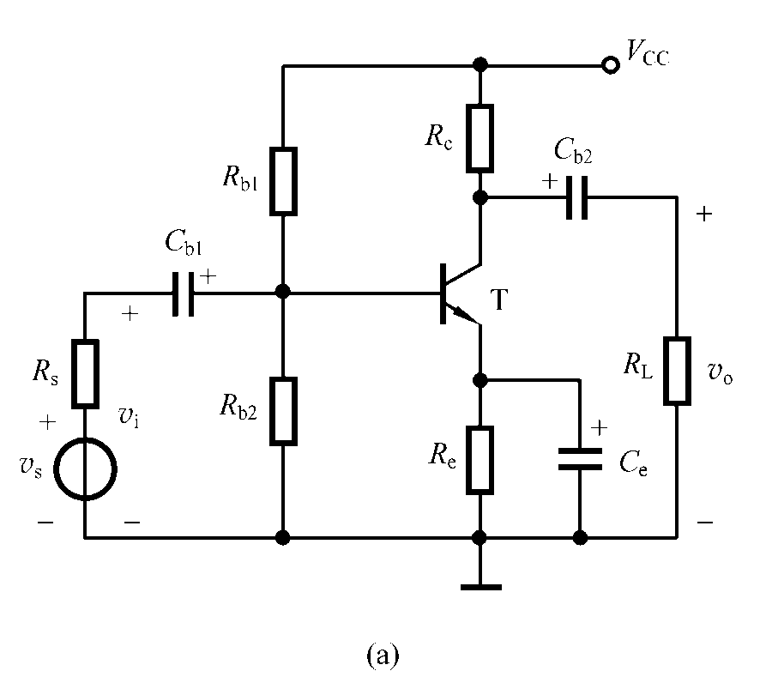
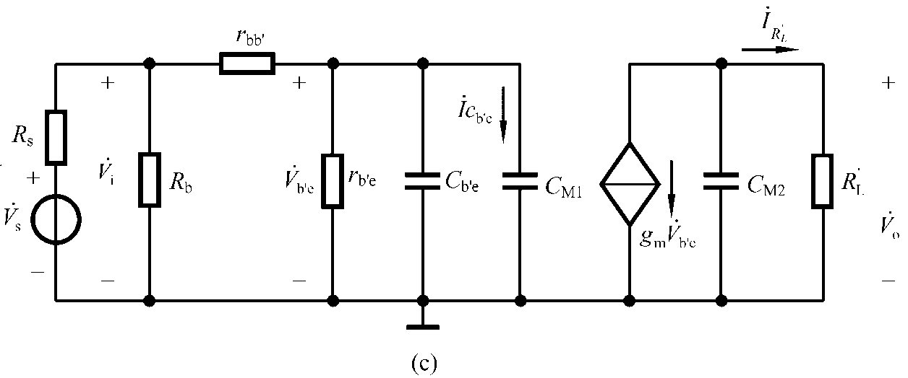
6.4.4共射极放大电路的高频响应
1. 高频响应
①Π型高频等效电路
Z_{M2}
Z_{M1}
等效
Notes:
以单级共射放大电路为例，利用pi型小信号模型求解其高频相应
目标:把共射击放大电路的高频小信号电路简化为RC低通电路的形式
b’流入电容的电流I1=(vb’e-vce)/Xc=(vb’e-gmRl’Vb’e)/Xc=（1-gmRl’）Vb’e/xc=Vb’e/xc/(1-gmRl’)
C流入电容的电流12 =(vce-vb’e)/Xc=(vce-vce /gmRl’)/Xc=（1-1/gmRl’）Vce/xc=Vb’e/xc/(1-1/gmRl’)
书上有推导过程，不要求大家掌握，可以看一下书，需要记住密勒电容的求解公式

Slide 40
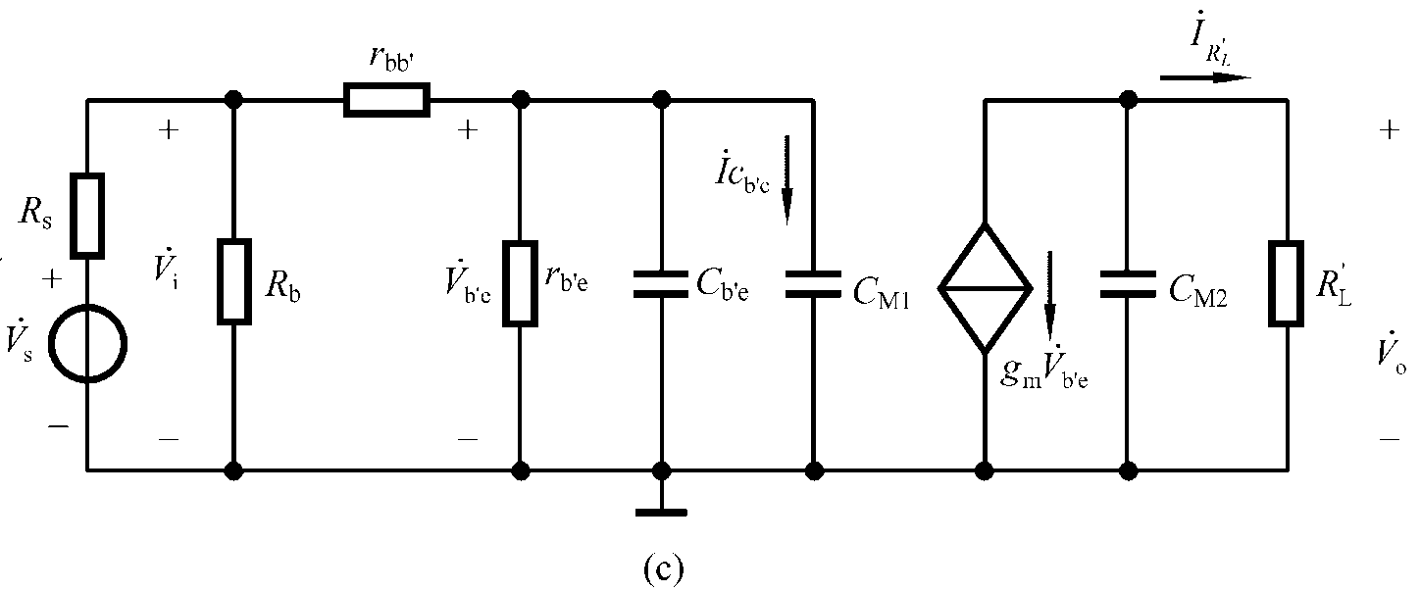
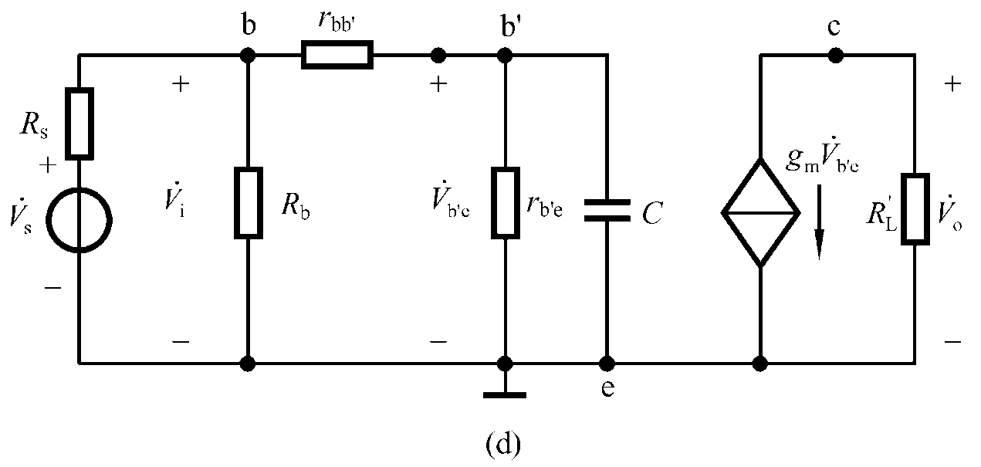
6.4.4 共射极放大电路的高频响应
考虑高频响应时可以忽略C_{M2}的影响。
Notes:
只需记住密勒电容１的求解公式
继续简化，合并密勒电容１和发射结电容

Slide 41
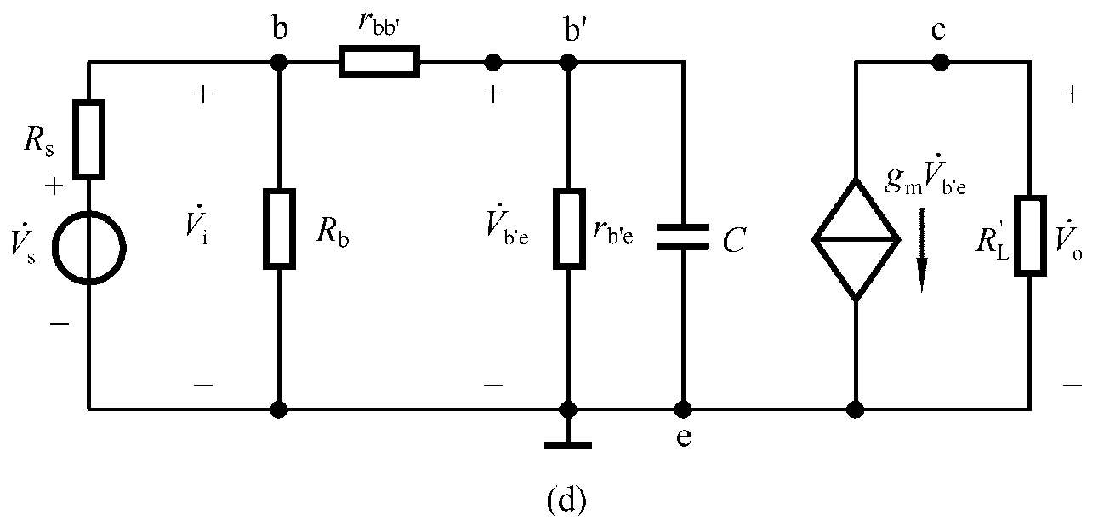
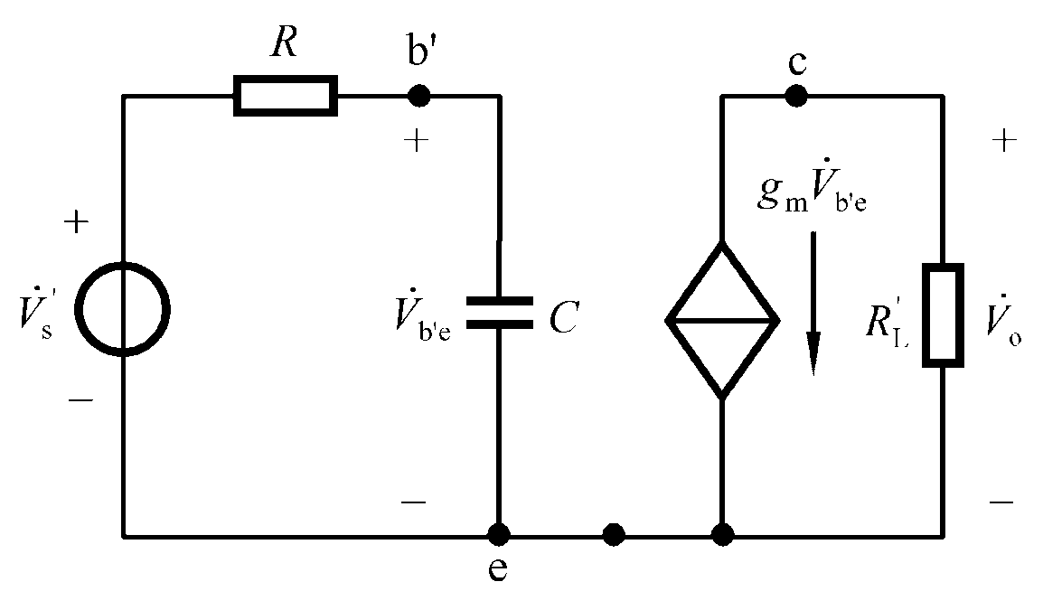
6.4.4 共射极放大电路的高频响应
Notes:
继续简化，最终的目标是把输入回路简化成ＲＣ低通回路的形式
把b’e看进去的电路做一个戴维南等效
开路电压为电压源 输出电阻为内阻

Slide 42
6.4.4 共射极放大电路的高频响应
中频源电压增益
其中
结论：高频响应=中频源电压增益*RC低通的频率响应
BJT 参数一旦确定，
增益带宽积基本为常数
Notes:
电压增益可以写成中频源电压增益与低通频率响应的乘积
影响上限频率的主要元件及参数为ＲＣ，

Slide 43
例题
设共射放大电路在室温下运行，其参数为：
负载开路，R_{b}足够大忽略不计。画出该电路小信号模型试计算它的频率响应。
解：
模型参数为
低频电压增益为
所以上限频率为
又因为

Slide 44
6.5 共栅和共基、共漏和共集放大电路的高频响应
6.5.1 共栅和共基放大电路的高频响应
6.5.2 共漏和共集放大电路的高频响应

Slide 45
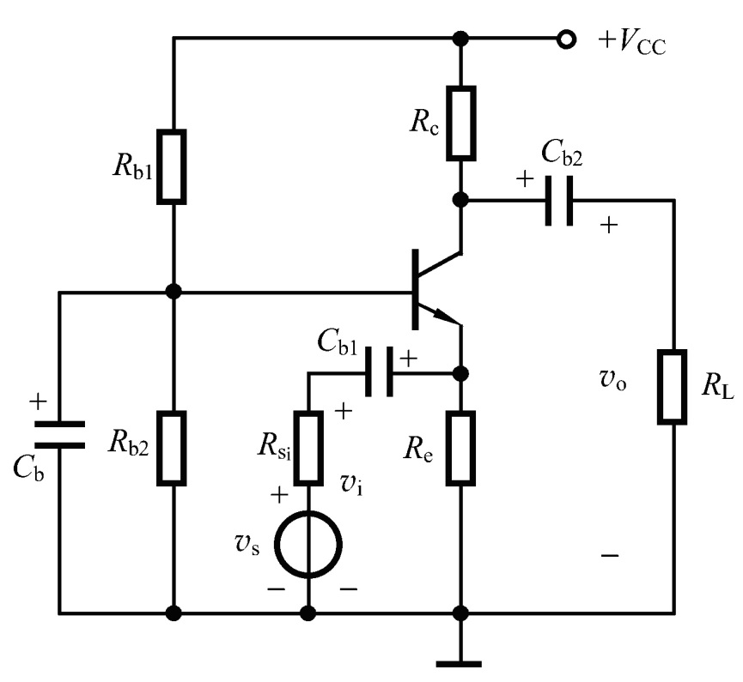
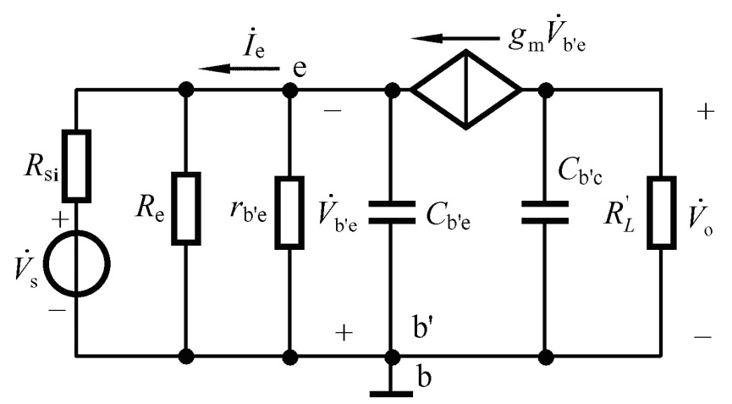
6.5.1 共栅和共基放大电路的高频响应
1. 高频小信号等效电路

Slide 46
6.5.1 共栅和共基放大电路的高频响应
2. 高频响应
共栅极放大电路中C_{ds}很小，可视为开路；共基放大电路无跨接在输入输出之间的电容，所以无密勒电容倍增效应，上限频率分别高于共源和共射放大电路。

Slide 47
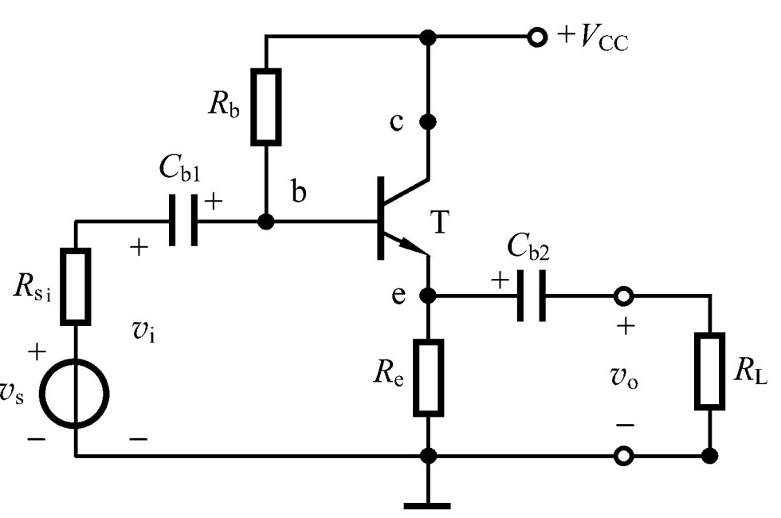
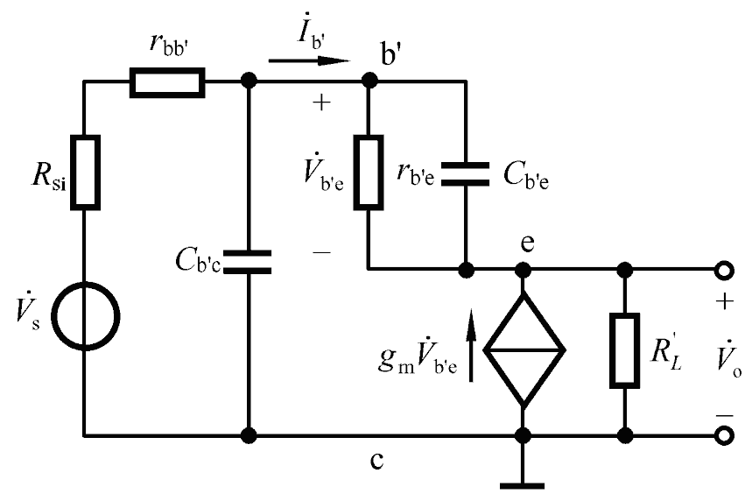
6.5.2 共漏和共集放大电路的高频响应
1. 高频小信号等效电路

Slide 48
6.5.2 共漏和共集放大电路的高频响应
2. 高频响应
虽然C_{gs}和C_{b`e}都会产生密勒效应，但是它们的密勒电容都很小，上限频率远高于同等工作条件下共源和共射放大电路。

Slide 49
6.6 扩展放大电路通频带的方法
扩展放大电路的通频带是指降低下限频率和提高上限频率。采用直接耦合的方式可以将下限频率降至零，而提高上限频率通常有三种方法，即将不同组态的放大电路级联组合、外接补偿元件、采用负反馈。此处只讨论第一种方法。
将不同组态的放大电路级联组合，可以减小前级密勒电容C_{M1}=C_{M1}= (1+g_{m}R′_{L})C_{b′c}）中R′_{L}的值，从而减小C_{M1}，提高上限频率，损失的增益由后级补偿，共源−共基组合电路便是一例。
另外，通过放大电路级联组合，还可以减小后级
中等效信号源内阻R′_{si}的值，从而提高f_{H}，如共集− 共射组合电路。
Notes:
1/2piRC 减小C或者R
共集放大电路输出电阻小，从而降低共射的信号源内阻

Slide 50
6.7 多级放大电路的频率响应
1. 多级放大电路的增益

Slide 51
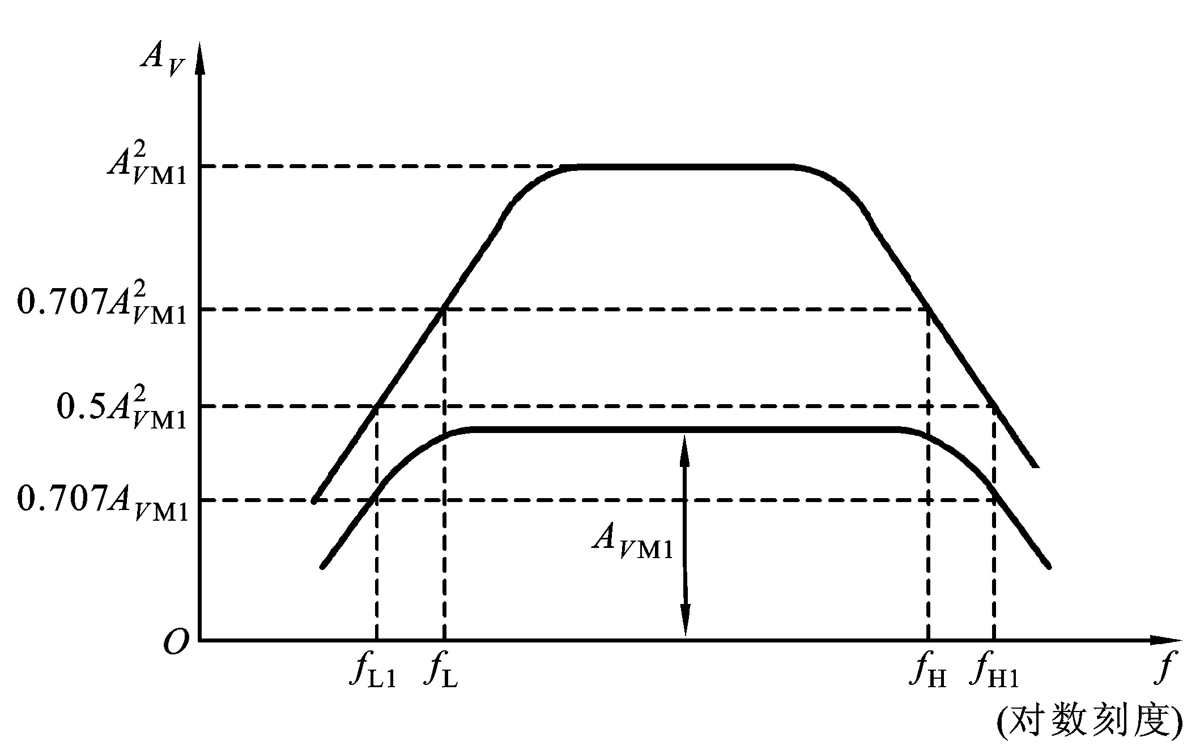
6.7 多级放大电路的频率响应
2. 多级放大电路的频率响应
（以两级为例）
当两级增益和频带均相同时，
则单级的上下限频率处的增益为
两级的增益为
即两级的带宽小于单级带宽。
• 多级放大电路的通频带比构成它的任何一级都窄。

Slide 52
作业：
p 263 6.4.4 6.4.8

Slide 53
第六章 频率响应
1.分析放大电路频率响应的方法及原则。
2.FET与BJT的高频小信号模型，共源与共射放大电路高频响应的分析方法，求解中频增益A_{VSM}和上限限截止频率f_{H}。什么是增益带宽积
3.各种组态放大电路频率响应的特点
4.多级放大电路频率响应的特定
教学要求
Notes:
NPN PNP 参考地同为射极
静态分析 根据给定参考电位和参考电流方向做出分析
动态 动态性能指标的结果完全相同
电压极性相反,电流流向相反, 转移和输出特性曲线从第一象限变为第三象限,即沿原点对称

